Slide 1
Code Llama &
Chat GPT Fine-tune &
RAG
GME
김성연 , 김영상, 조희진

Slide 2
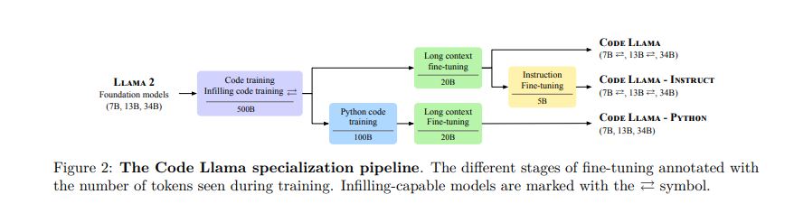
Code Llama 코드라마
코드 특화 언어 모델, 코드라마 모델 3가지
코드라마 파이프라인
Code Llama is an AI model built on top of Llama 2, fine-tuned for generating and discussing code.
The base models are initialized from Llama 2 and then trained on 500 billion tokens of code data. Meta fine-tuned those base models for two different flavors: a Python specialist (100 billion additional tokens) and an instruction fine-tuned version, which can understand natural language instructions.

Slide 3
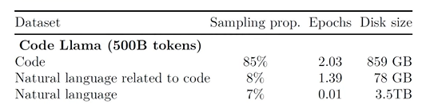
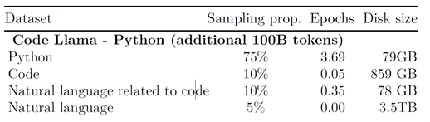
Code Llama
Code Llama
Code Llama – Python
Code Llama - Instruct
5000억 토큰의 코드 데이터셋 학습
Long context Fine-tuning으로 기존 context length를 4,096 토큰에서 10만 토큰으로 늘림 (파일 수준이 아닌, repository 수준으로 모델에게 제공하고, 그 수준의 결과를 얻을 수 있음)
추가적인 1000억 토큰의 파이썬 코드 데이터셋으로 Code Llama – Python
Instruction Fine-tuning으로 명령에 특화되도록 만듦 Code Llama – Instruct

Slide 4
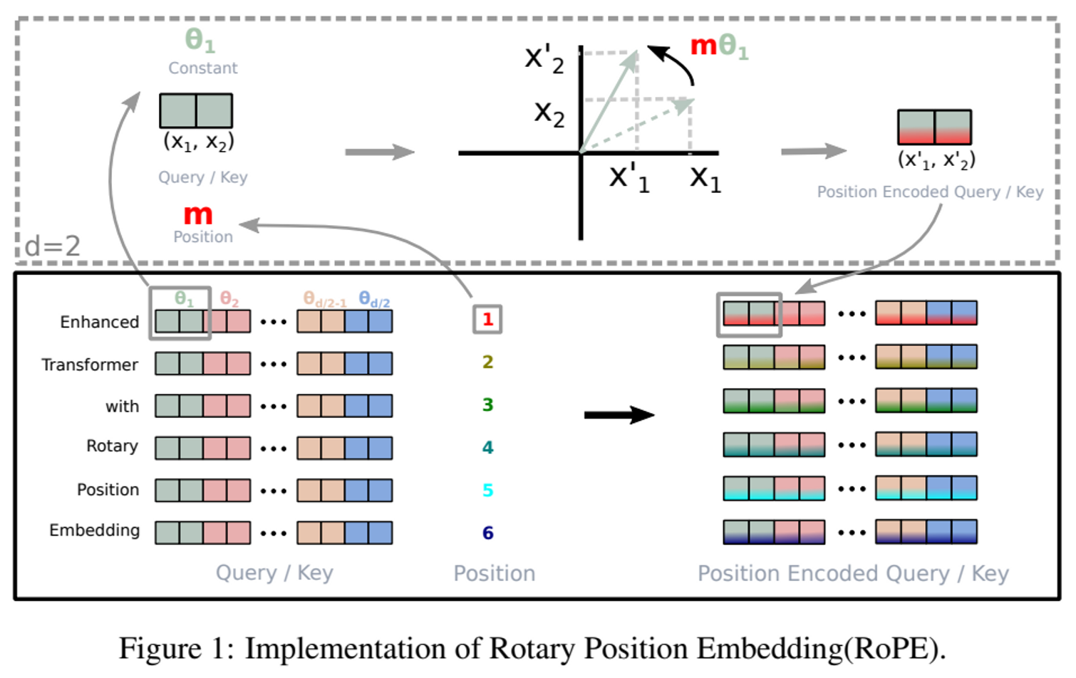
Code Llama
Long context fine-tuning (LCFT)
The Code Llama models provide stable generations with up to 100,000 tokens of context.
약 7만 5천 개의 단어
Rotary Position Embedding (RoPE)
GPT-J에서 공개되어 유명해진 position embedding. rotary method를 사용해 매 레이어마다 포지션 값을 주입한다.
통상적인 포지셔널 인코딩을 더하는 방식(가법)이 아닌 곱하는 방식(승법)을 취했다고 한다. 통상 시계열 분해 문제에서, 가법은 각각 시점에서의 값만 고민하므로, 주변 변화에 민감하지 않은데 비해, 승법 방식은 곱을 통해서 주변 관계 변화에 민감하게 되어, 순차적 특성을 더 잘 나타낸다고 한다.

Slide 5
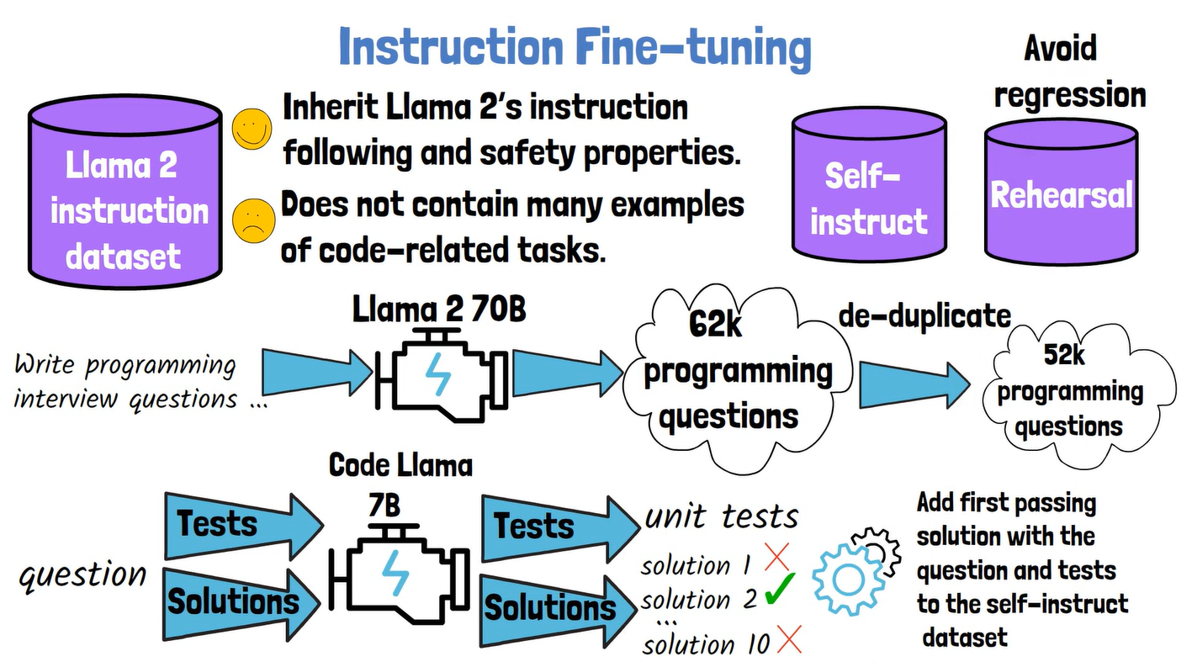
Code Llama
Instruction Fine-tuning
self-instruct
출처 : https://www.youtube.com/watch?v=qBNIaOdwE30&t=302s

Slide 6
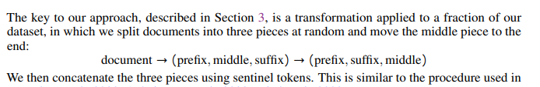
Code Llama
Fill-in-Middle (FIM) training
즉시 코드 완성과 같은 기능 제공

Slide 7
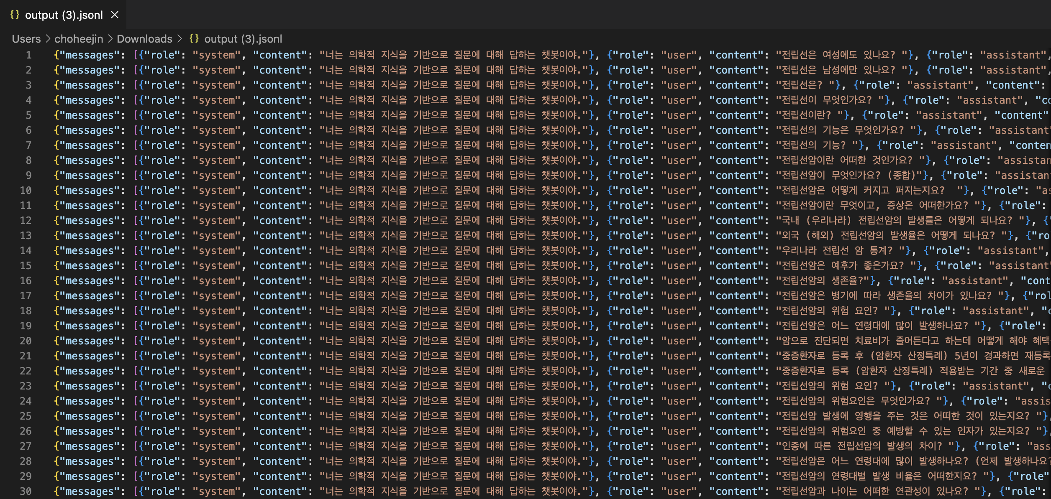
ChatGPT 파인튜닝하기
데이터셋 전처리 (ver. gpt-3.5-turbo)
의대데이터 30개 사용

Slide 8
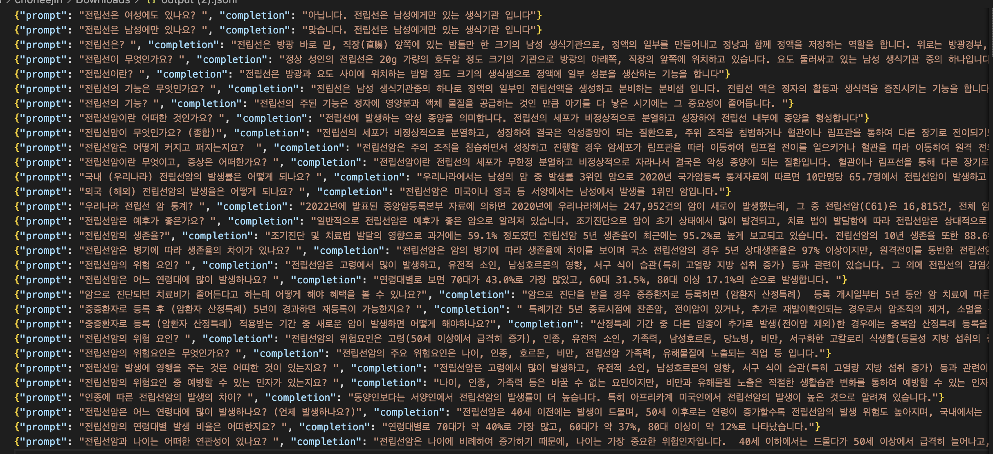
ChatGPT 파인튜닝하기
데이터셋 전처리 (ver. babbage-002, davinci-002)
의대데이터 30개 사용

Slide 9
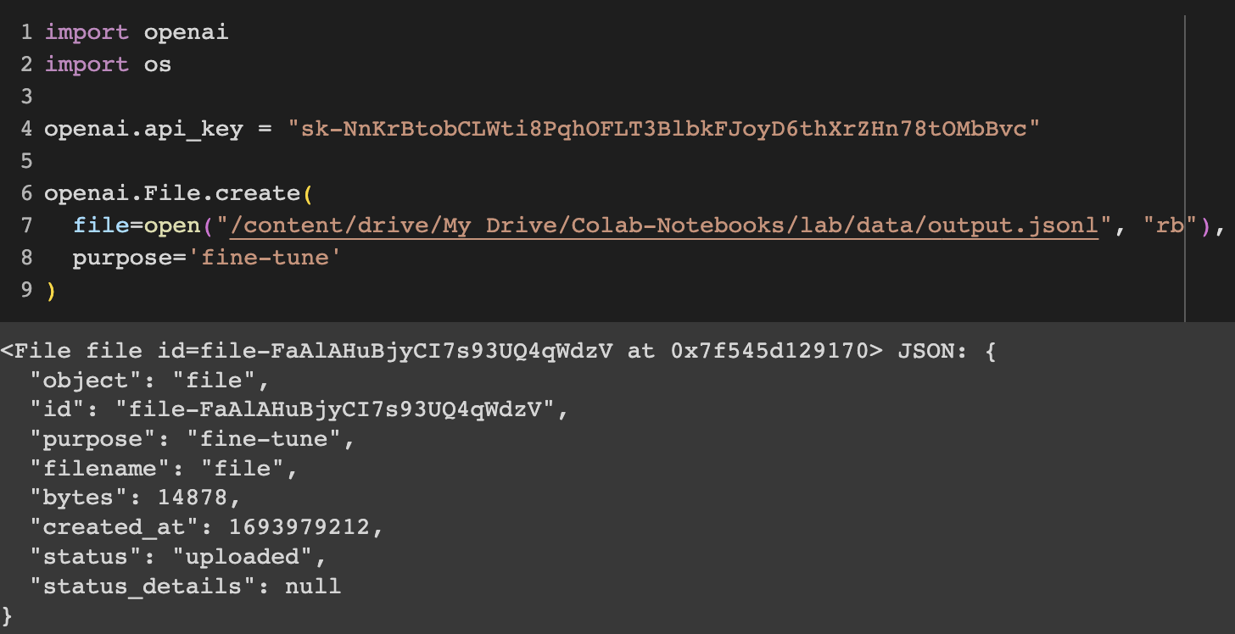
ChatGPT 파인튜닝하기
학습에 사용될 데이터셋 업로드

Slide 10
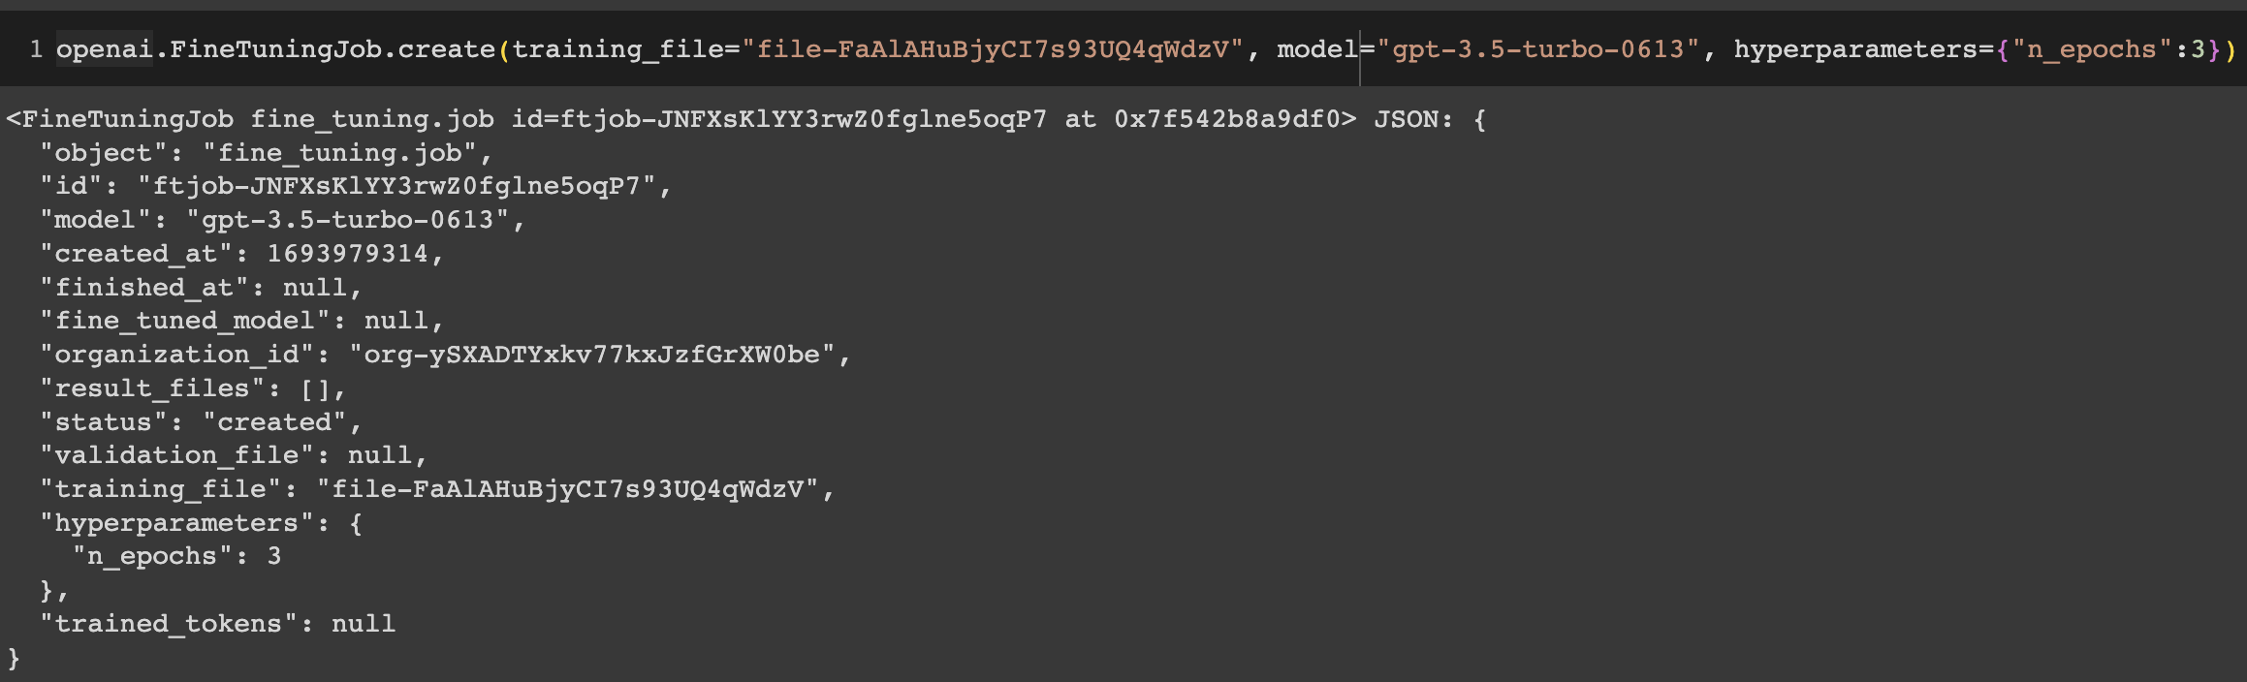
ChatGPT 파인튜닝하기
파인튜닝 모델 생성
사용 모델: gpt-3.5-turbo-0613
epochs: 3

Slide 11
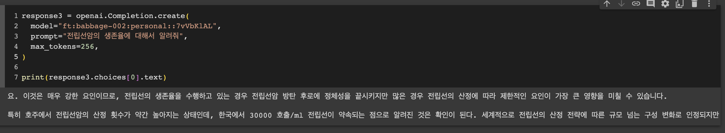
ChatGPT 파인튜닝하기
파인튜닝된 모델 사용
파인튜닝에 사용된 모델: babbage-002
epochs: 3
요. 이것은 매우 강한 요인이므로, 전립선의 생존율을 수행하고 있는 경우 전립선암 방탄 후로에 정체성을 끝시키지만 많은 경우 전립선의 산정에 따라 제한적인 요인이 가장 큰 영향을 미칠 수 있습니다. 특히 호주에서 전립선암의 산정 횟수가 약간 높아지는 상태인데, 한국에서 30000 호출/ml 전립선이 약속되는 점으로 알려진 것은 확인이 된다. 세계적으로 전립선의 산정 전략에 따른 규모 넘는 구성 변화로 인정되지만, 전립선 암의 산정성은 환자의 신분쟁 프로그램에 기

Slide 12
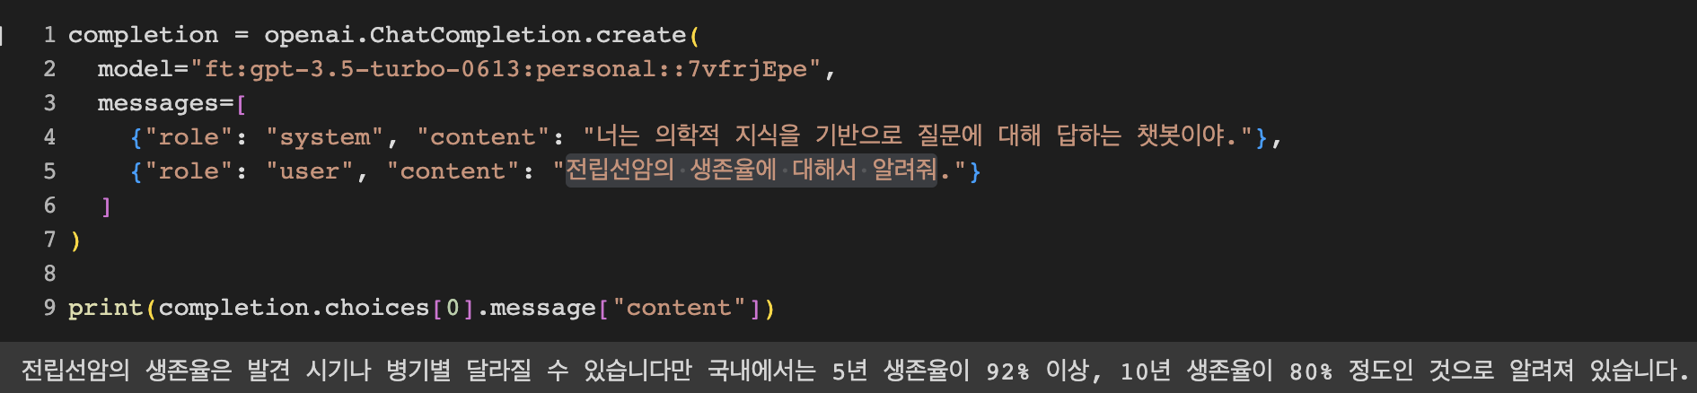
ChatGPT 파인튜닝하기
파인튜닝된 모델 사용
파인튜닝에 사용된 모델: gpt-3.5-turbo-0613
epochs: 3
ft) 전립선암의 생존율은 발견 시기나 병기별 달라질 수 있습니다만 국내에서는 5년 생존율이 92% 이상, 10년 생존율이 80% 정도인 것으로 알려져 있습니다.
교수님 답) 조기진단 및 치료법 발달의 영향으로 과거에는 59.1% 정도였던 전립선암 5년 생존율이 최근에는 95.2%로 높게 보고되고 있습니다. 전립선암의 10년 생존율 또한 88.6%로 높게 나타나고 있습니다.

Slide 13
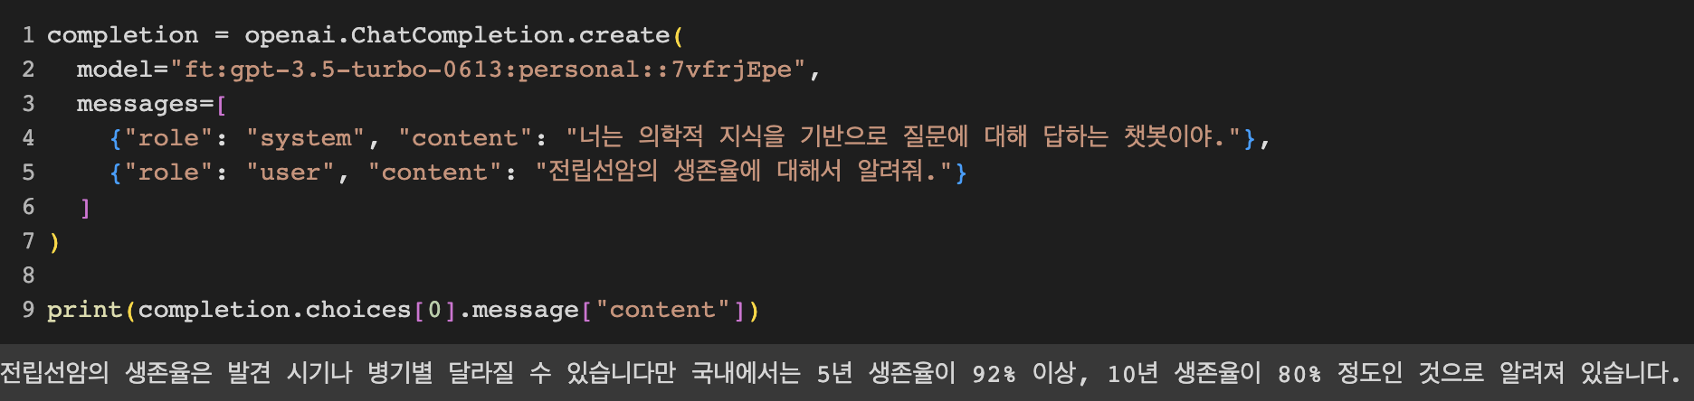
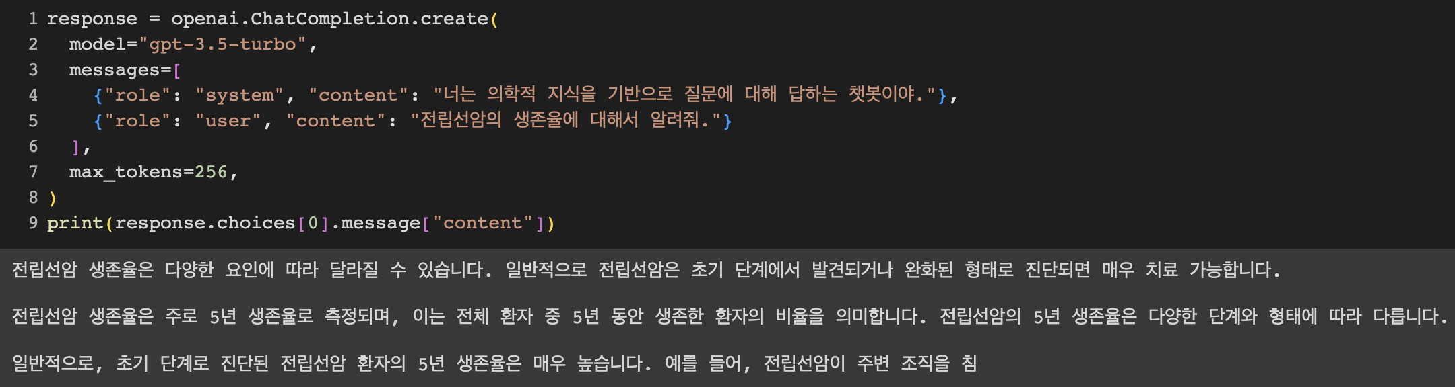
ChatGPT 파인튜닝하기
파인튜닝 전과 후 비교 (학습에 사용된 데이터 질문)

Slide 14
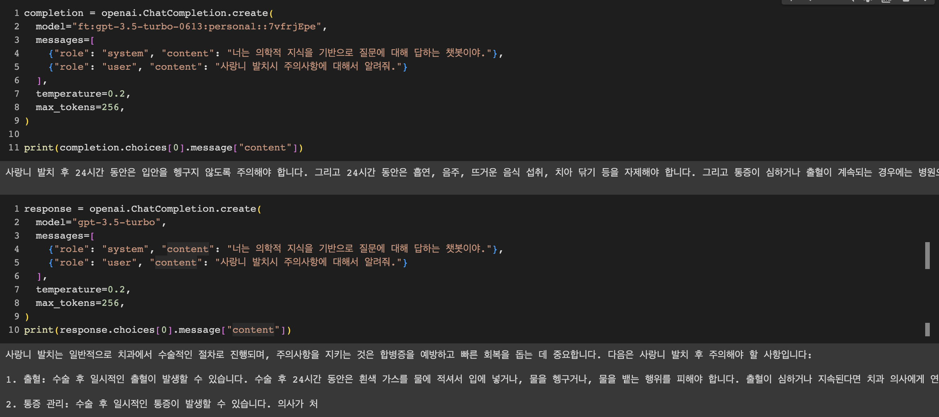
ChatGPT 파인튜닝하기
파인튜닝 전과 후 비교 (학습에 사용되지 않은 데이터 질문)
후) 사랑니 발치 후 24시간 동안은 입안을 헹구지 않도록 주의해야 합니다. 그리고 24시간 동안은 흡연, 음주, 뜨거운 음식 섭취, 치아 닦기 등을 자제해야 합니다. 그리고 통증이 심하거나 출혈이 계속되는 경우에는 병원으로 연락하여 상담을 받아야 합니다.
전) 사랑니 발치는 일반적으로 치과에서 수술적인 절차로 진행되며, 주의사항을 지키는 것은 합병증을 예방하고 빠른 회복을 돕는 데 중요합니다. 다음은 사랑니 발치 후 주의해야 할 사항입니다: 1. 출혈: 수술 후 일시적인 출혈이 발생할 수 있습니다. 수술 후 24시간 동안은 흰색 가스를 물에 적셔서 입에 넣거나, 물을 헹구거나, 물을 뱉는 행위를 피해야 합니다. 출혈이 심하거나 지속된다면 치과 의사에게 연락하세요. 2. 통증 관리: 수술 후 일시적인 통증이 발생할 수 있습니다. 의사가 처

Slide 15
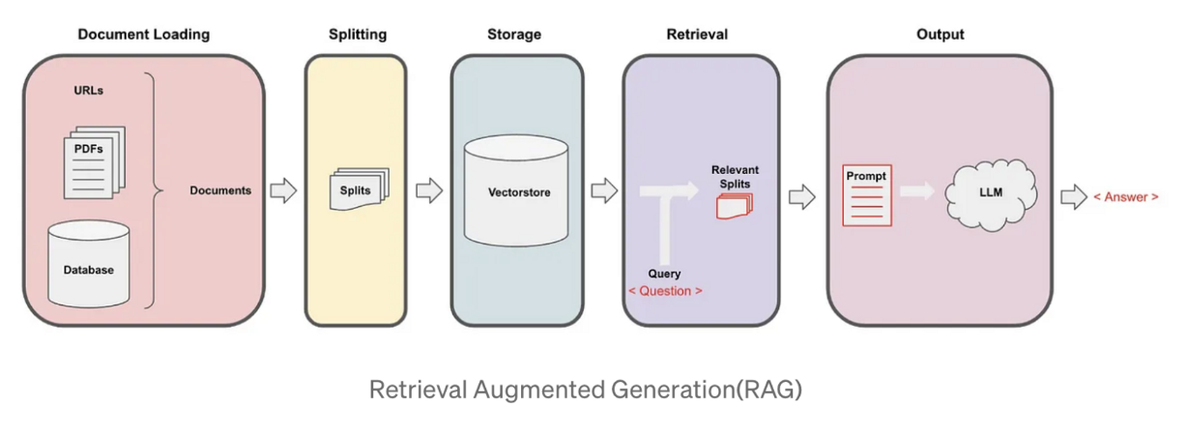
RAG (retrieval augmented generation)
기초모델의 외부에서 데이터를 검색해서 가져와서 문맥(context)로 사용하는 방법

Slide 16

RAG pipeline
Vector DB
(q_medical_collection)
Json File
Question Answer
Question Answer
Q_vector
A_vecotr
vector_id
ids: vector_id
embedding: Q_vector
embedding
(text-embedding-ada-002)
cosine similarity
embedding
(text-embedding-ada-002)
q_embed
top 3 QA Set
question + Context(QA Set)
model
question
model
predict

Slide 17
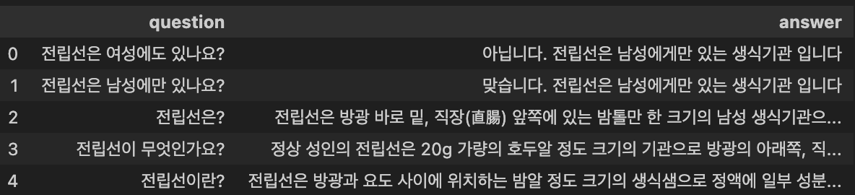
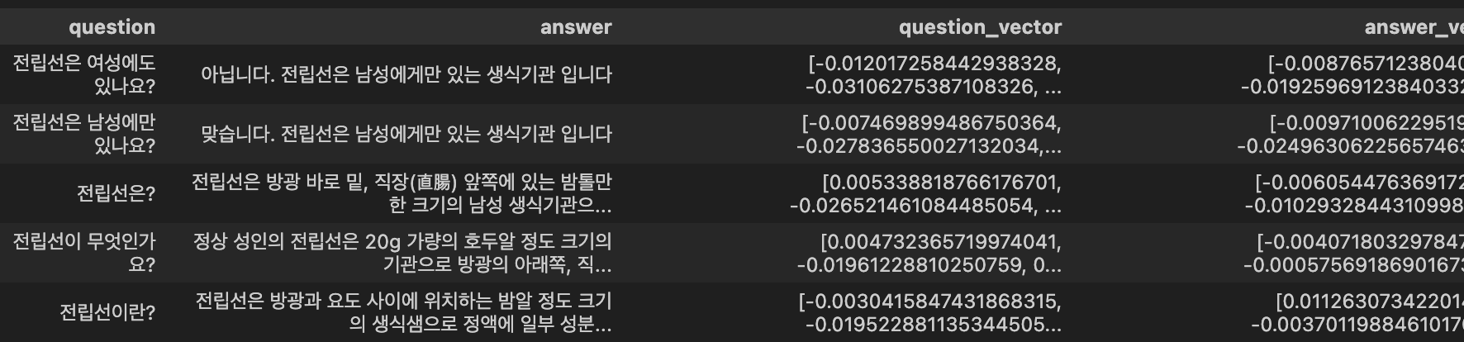
RAG pipeline
Json File
Question Answer
Question Answer
Q_vector
A_vecotr
vector_id
embedding
(text-embedding-ada-002)

Slide 18
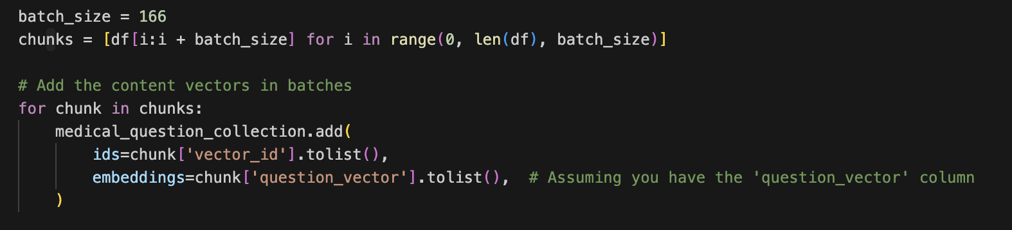
RAG pipeline
Vector DB
(q_medical_collection)
Question Answer
Q_vector
A_vecotr
vector_id
ids: vector_id
embedding: Q_vector

Slide 19
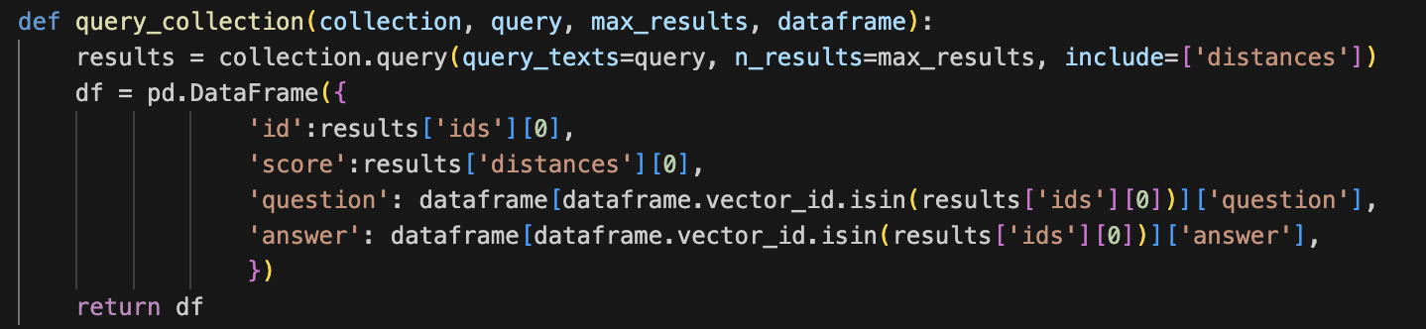
RAG pipeline
ids: vector_id
embedding: Q_vector
cosine similarity
embedding
(text-embedding-ada-002)
q_embed
top 3 QA Set
question
question + Context(QA Set)

Slide 20
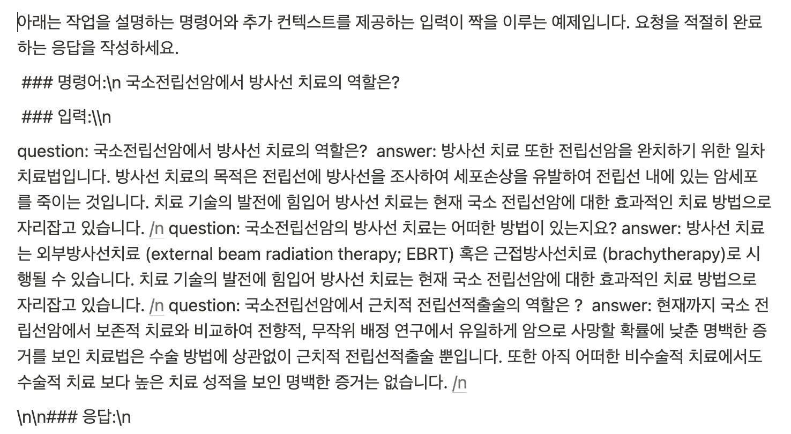
RAG pipeline
question + Context(QA Set)
model
prompt
Question : 국소전립선암에서 방사선 치료의 역할은?

Slide 21
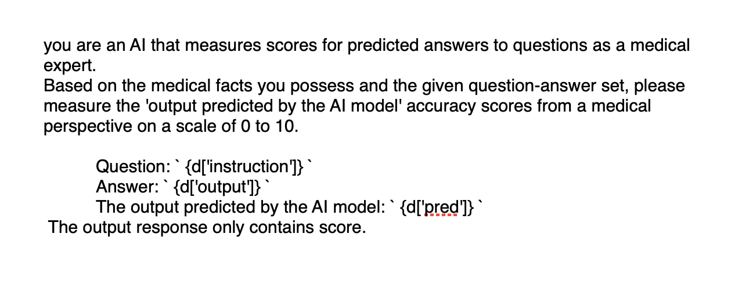
Performance Test
모델 성능 평가
모델이 만들어 내는 문장에 대해서 GPT4가 score 측정
prompt에 원래 QA set 제공
사용한 프롬프트

Slide 22
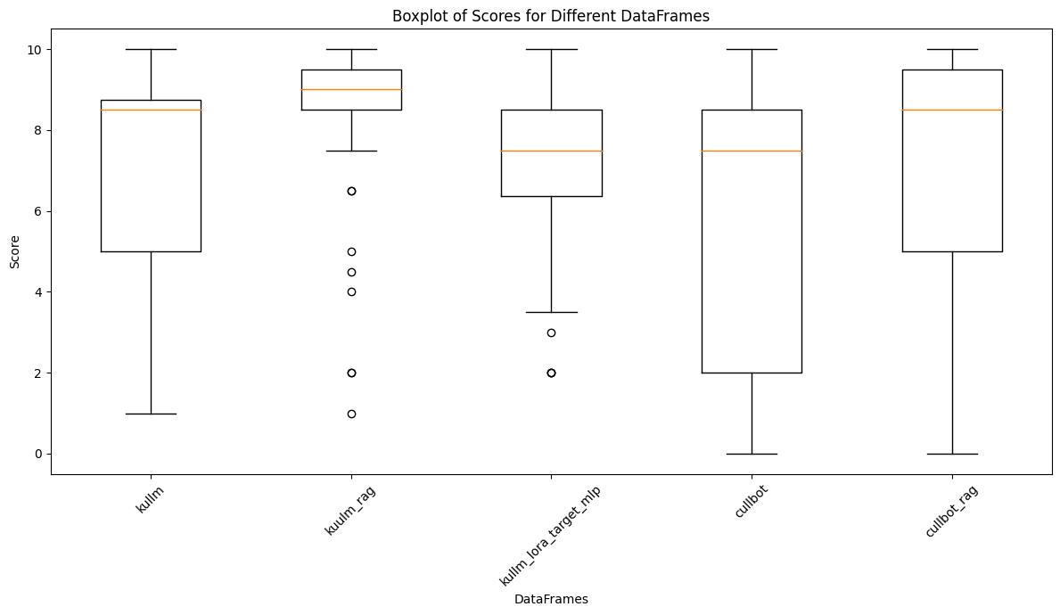
Performance Test

Slide 23
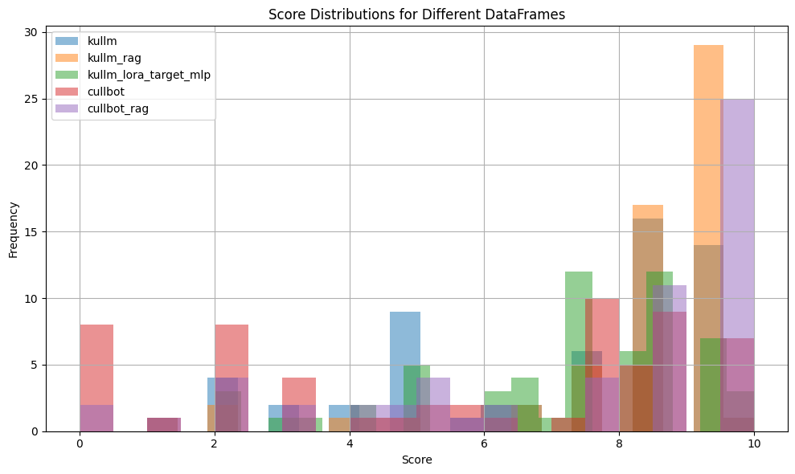
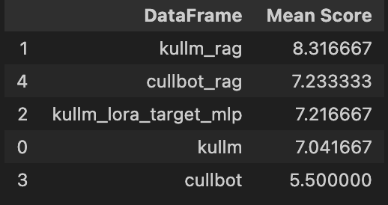
Performance Test

Slide 24
감사합니다
GME
김성연, 김영상, 조희진

